Slide 1
Home About Live Video Contact
Title
Title
Title
Title
Title
Title
Title
Title
Copyright © 2016 Ferd Chen

Slide 2

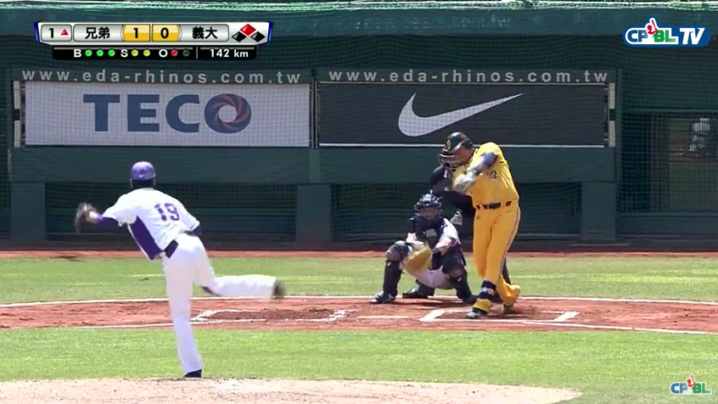
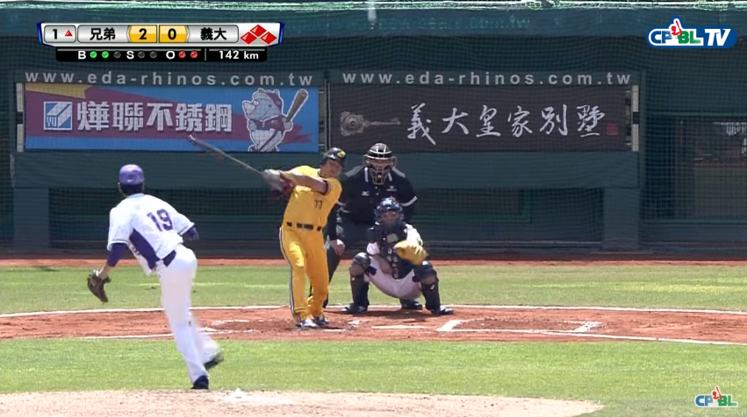
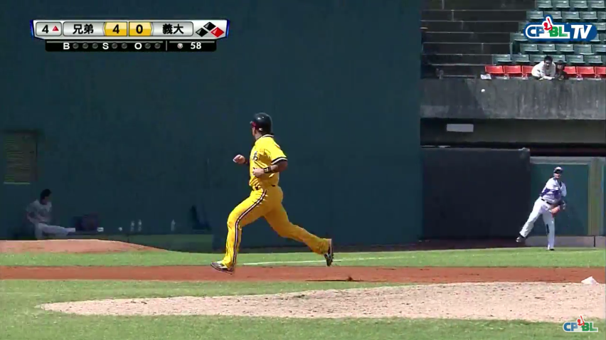
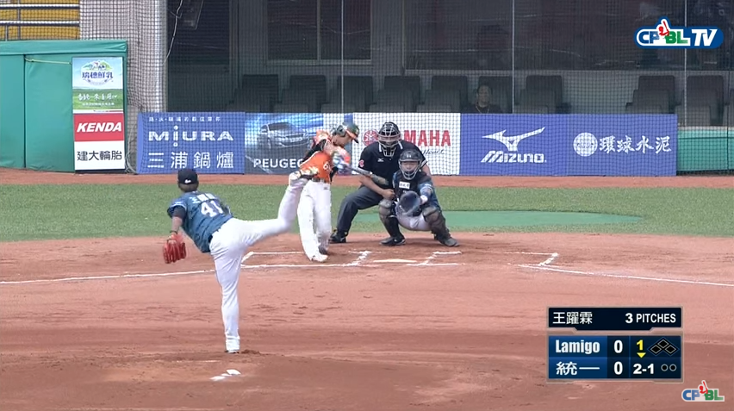
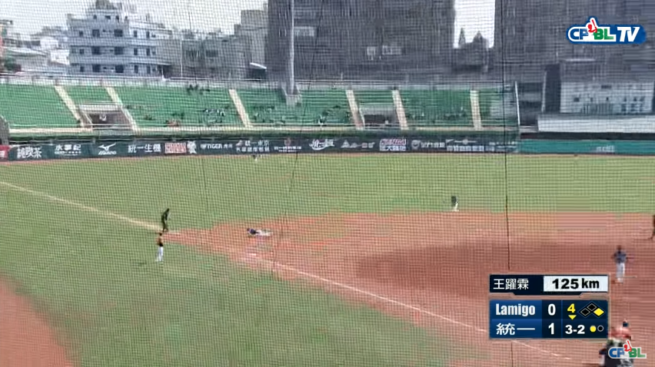
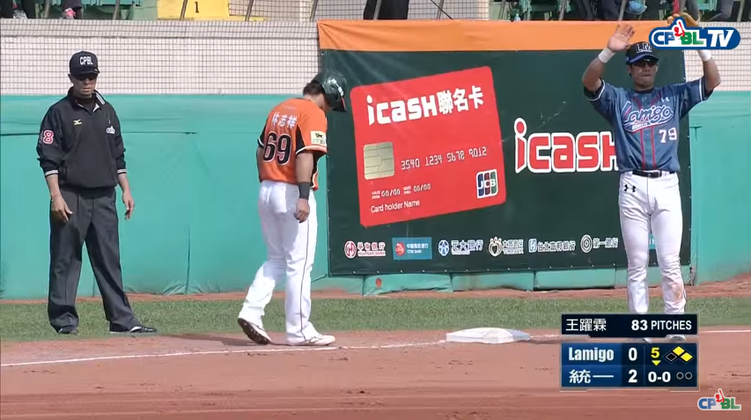
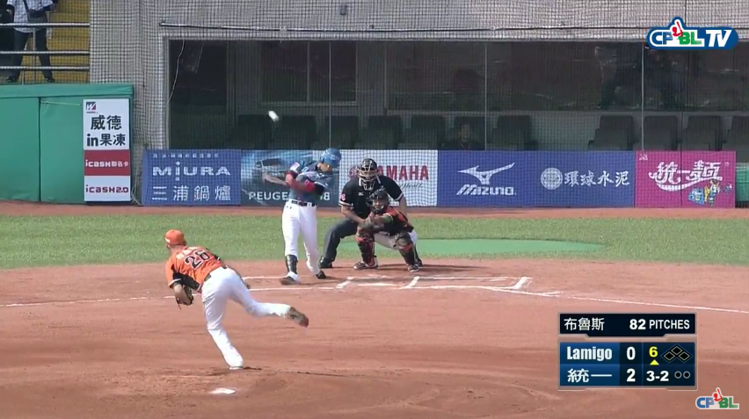





Home About Live Video Contact
[Live] 03/27 兄弟 vs 義大
精選賽事影片
03/27 兄弟 vs 義大 一局上，鄭達鴻擊出中外野德州安打，…
03/27 兄弟 vs 義大 四局上，兄弟九位打者一共擊出11支安…
03/27 Lamigo vs 統一 一局下，陽耀勳發生接球失誤，林志…
03/27 Lamigo vs 統一 四局下，鄭鎧文三壘邊線二壘安打，…
03/27 Lamigo vs 統一 五局下，潘武雄敲出二壘方向雙殺打
03/27 Lamigo vs 統一 六局上，王柏融擊出右外野方向陽春…
Copyright © 2016 Fred Chen

